Slide 1
PURMEE SEARCH
결식 어린이를 위한 푸르미 카드 가맹점을 찾아줍니다
2018E7307김찬호

Slide 2
목차
A table of Contents
#1, 기획배경 및 목표
#2,
사용자 타겟 분석
#3,
스토리보드

Slide 3
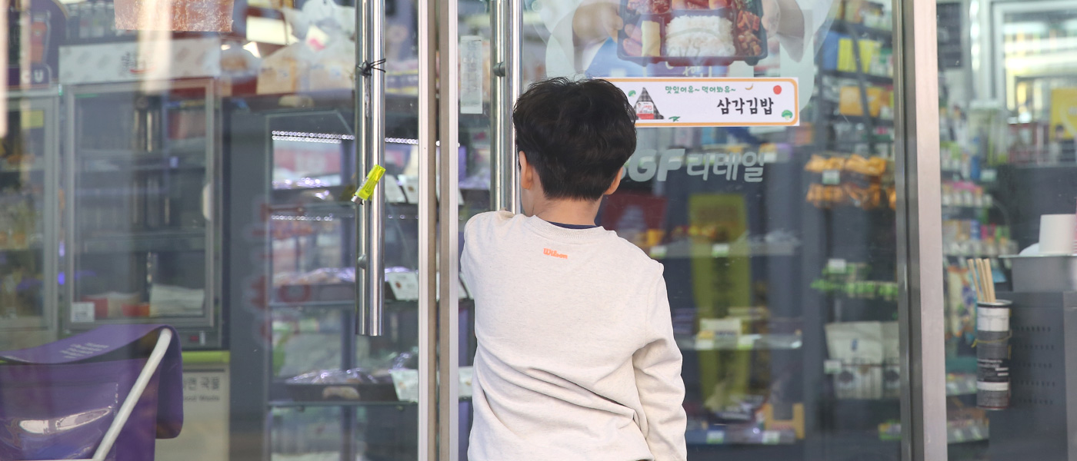
Part 1
기획 배경 및 목표
푸르미 카드
경제적으로 빈곤상태에 놓인 가정의 아이들이 학교에서 급식을 먹지 못할 경우 학교 밖에서 급식을 대체할 식사를 할 수 있도록 지원하는 아동 급식 카드

Slide 4
Part 1
기획 배경 및 목표
푸르미 카드
지정된 가맹점에서만 사용가능
카드 사용자는 음식점에 방문하기 전에 가맹점 정보 확인 필요
푸르미 카드의 가맹점 조회가 가능한 웹 사이트가 이미 존재하지만 가맹점을 조회하기에 다소 불편한 인터페이스를 갖추고 있음.
기존의 웹 사이트를 개선하여 푸르미 카드 가맹점 조회 및 안내 사이트인 ‘PURMEE SEARCH’를 계획.

Slide 5
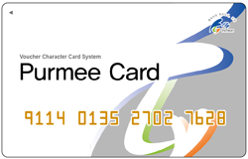
Part 2
기획 배경 및 목표
목표
기존의 푸르미 카드 웹 사이트에서 느껴진 단점들을 보완하여 UI, UX를 구성, 추가적인 기능을 탑재함으로써 사용자가 편리하게 이용할 수 있는 푸르미 카드 가맹점 조회 웹 사이트를 개발할 계획

Slide 6
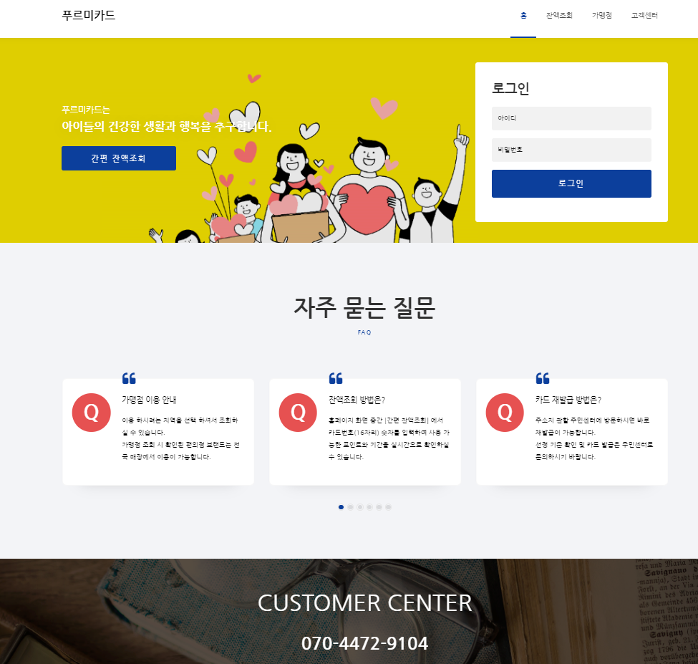
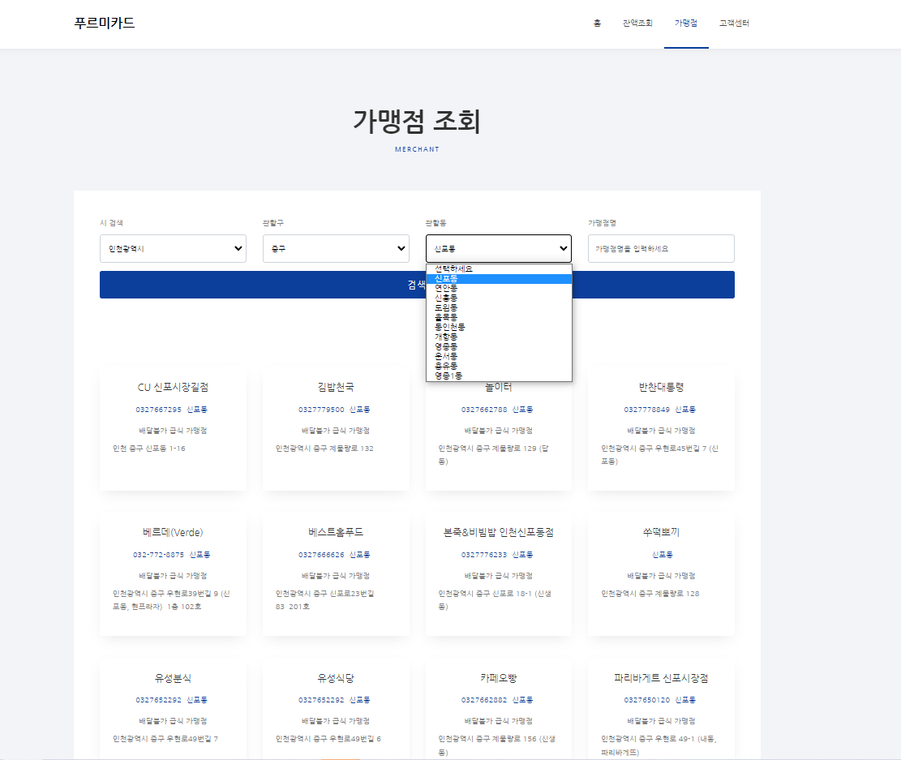
Part 2
기획 배경 및 목표
타사 벤치마킹
푸르미 카드 웹사이트(기존 웹사이트)
장점
심플하고 직관적인 UI
간편한 잔액조회 기능
단점
가맹점 조회 페이지의 한정된 기능
고객센터 전화번호만 남겨져 있음

Slide 7
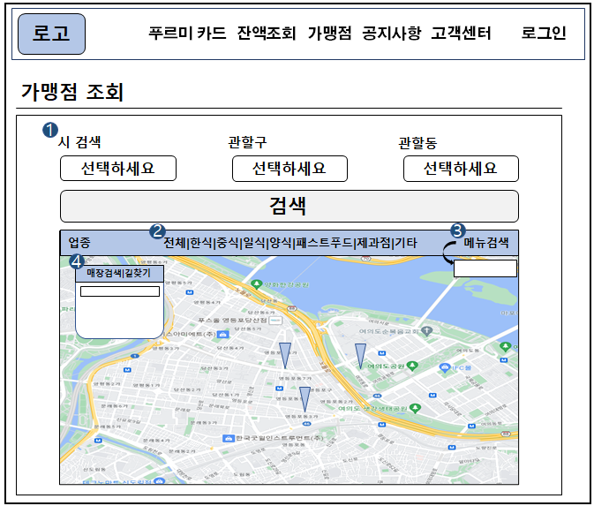
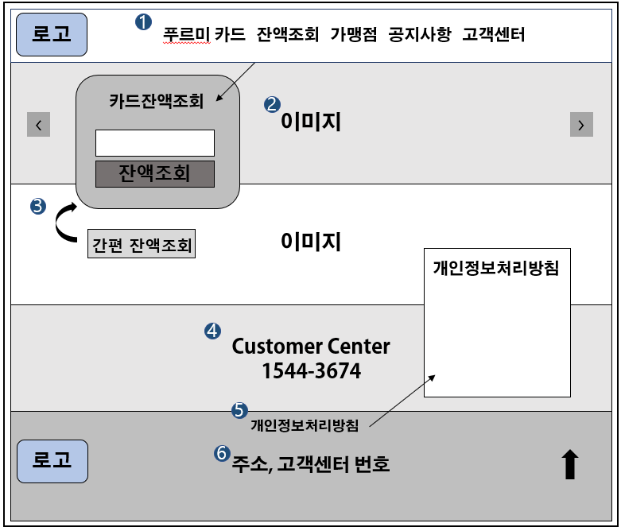
Part 2
기획 배경 및 목표
제작방향
PURMEESEARCH(개선된 웹사이트)
New
시/구/동, 업종별로 가맹점 분류
매장검색, 메뉴검색
가맹점까지 길 찾기
카드 잔액 조회
카드 사용 안내(푸르미 카드)
구글 맵 연동
고객센터 페이지

Slide 8
Part 2
기획 배경 및 목표
SWOT 분석
강점(Strength) | 약점(Weakness)
1) 개선된 UI와 UX, 기능으로 사용자 편의성 제공 -> 기존 웹사이트에서의 사용자 유입 예상 | 1) 공익적인 목적이 강하기 때문에 상업성을 기대하기 힘듦 -> 유지보수 비용 관련 문제 발생 2) 차별성 부족
기회(Opportunity) | 위협(Threat)
1) 정보화 시대로 인한 웹 사이트 트래픽 증가 2) 공익에 대한 사회적 관심 증가 | 1) 장기적으로 아동급식카드 가맹점의 증가 예상 -> 장기적으로 가맹점 조회 웹사이트의 필요성 감소 예상
웹 사이트의 개선과 홍보로 방문자 수를 높이고 광고나 재정 지원/기부 등을 노려 유지보수 비용 확보
Ex) 애드센스 광고공간 판매

Slide 9
Part 2
기획 배경 및 목표
타당성 분석
Version 1
웹 사이트 주요 기능
프론트엔드 구현
가맹점 안내 페이지 구글 맵 삽입
시/구/동, 업종별로 가맹점 분류
매장검색, 메뉴검색
가맹점까지 길 찾기
카드 잔액 조회
카드 사용 안내(푸르미 카드)
구글 맵 연동
고객센터 페이지
Version 2
기타 백엔드 구현
공공 데이터 API 가져오기

Slide 10

Part 2
사용자 타겟 설정
1. 푸르미 카드를 사용중인 저소득층 아이들
2. 학부모

Slide 11
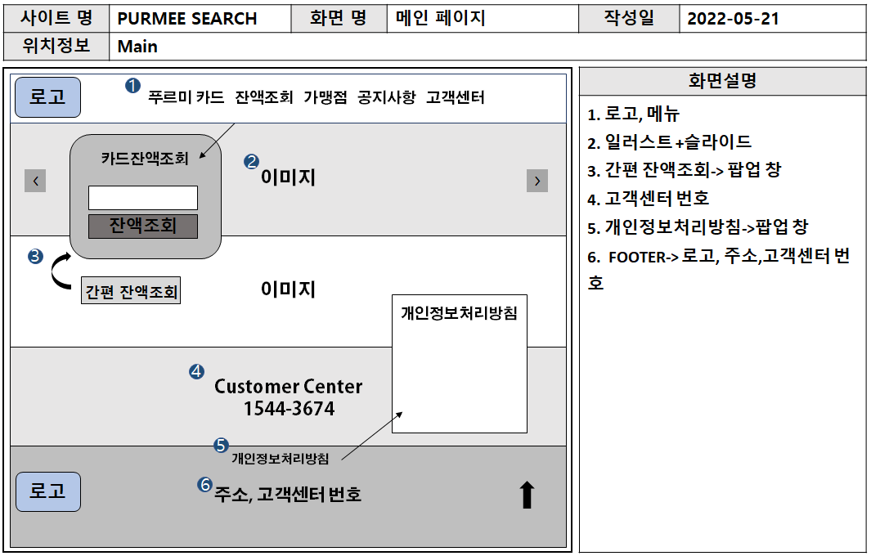
Part 3
스토리보드

Slide 12
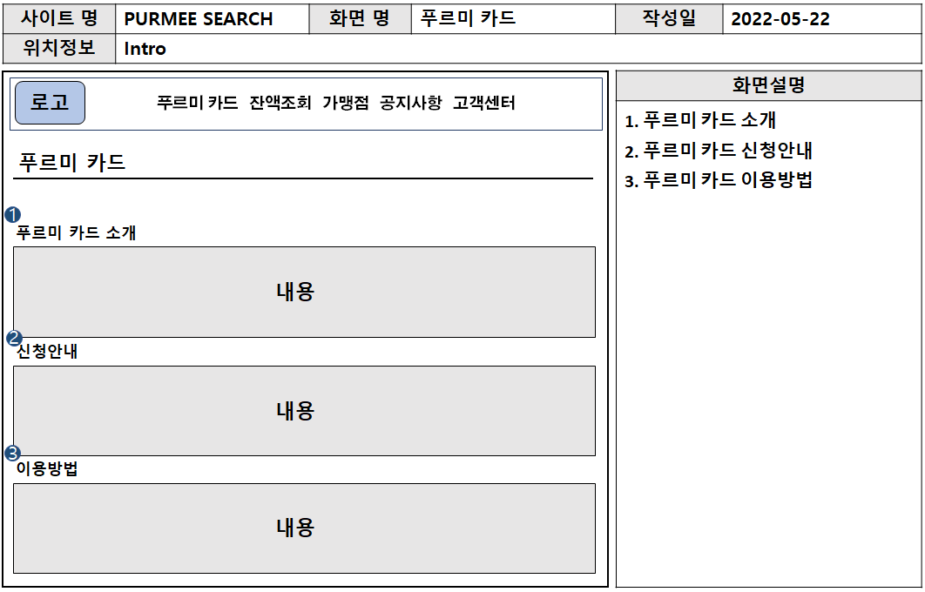
Part 3
스토리보드

Slide 13
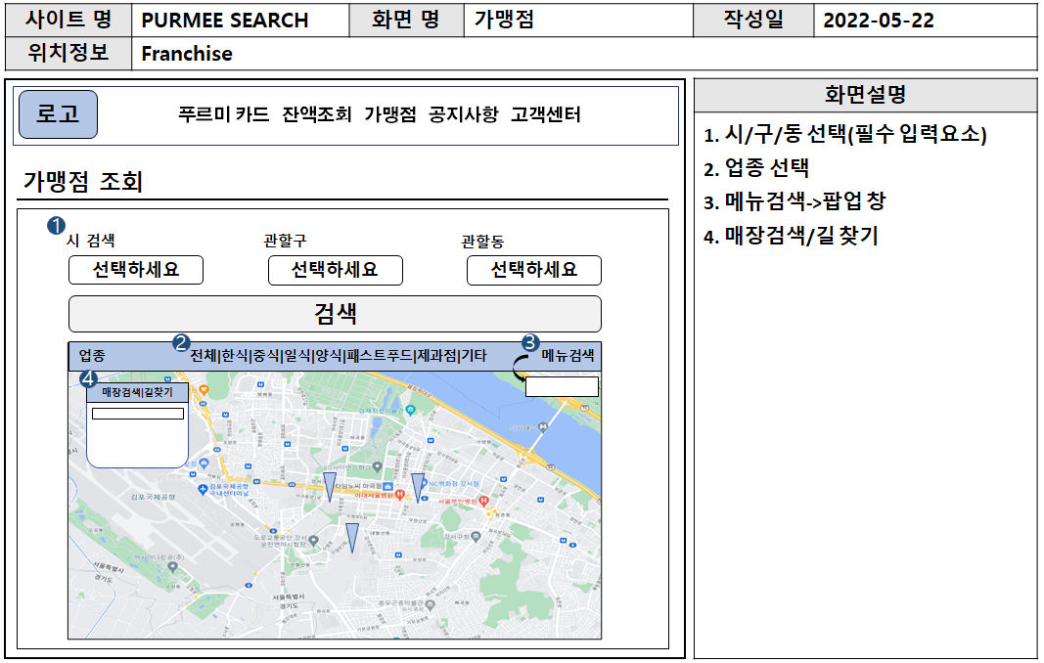
Part 3
스토리보드

Slide 14
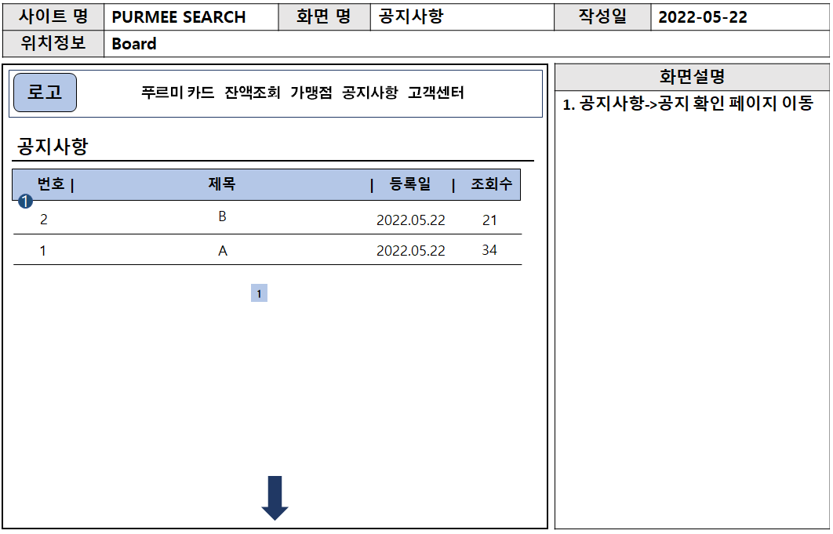
Part 3
스토리보드

Slide 15
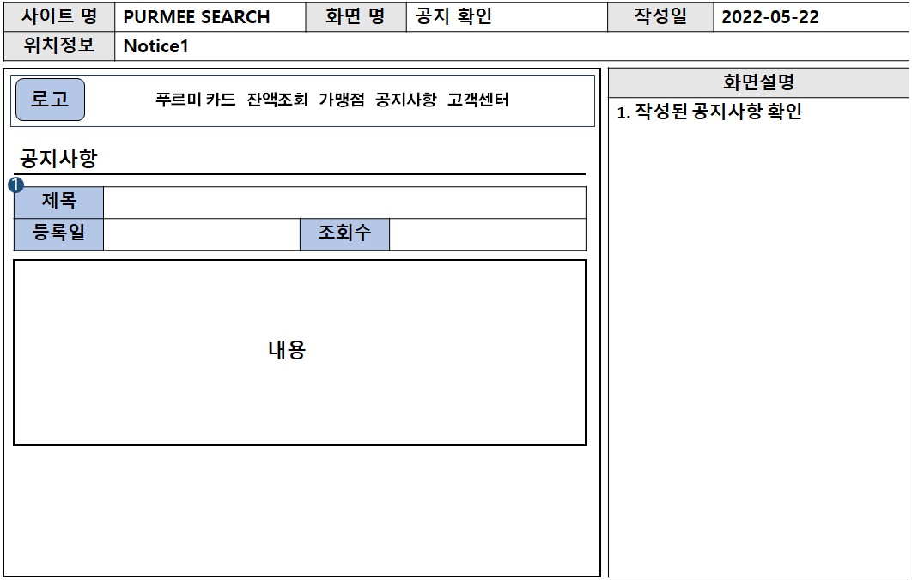
Part 3
스토리보드

Slide 16
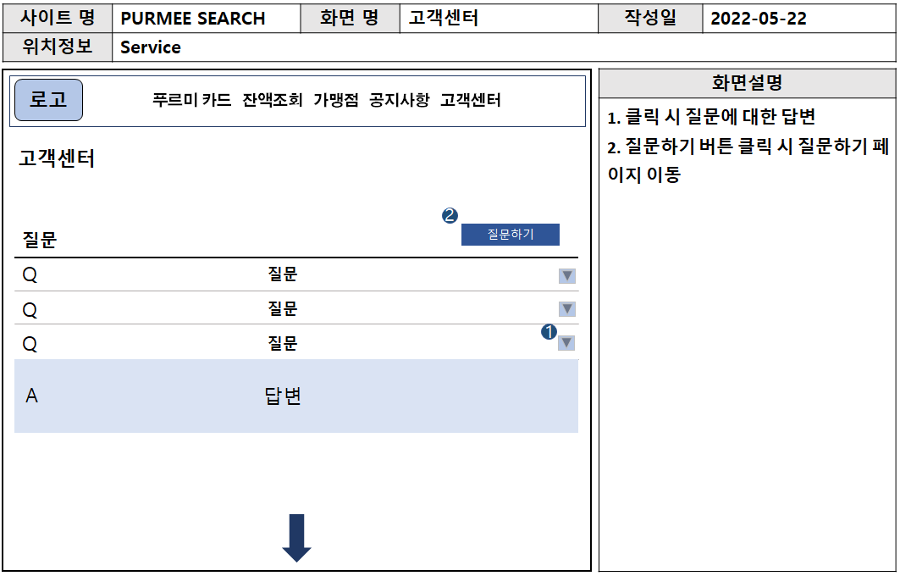
Part 3
스토리보드

Slide 17
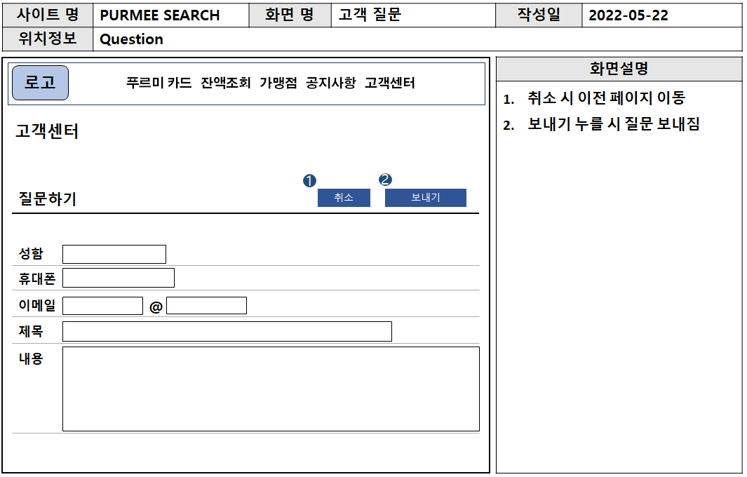
Part 3
스토리보드

Slide 18
Thank You

